Slide 1

Andy Bestvater Lukas Koltermann
Kevin Neu Christian Radke

Slide 2
DEMONSTRATION

Slide 3
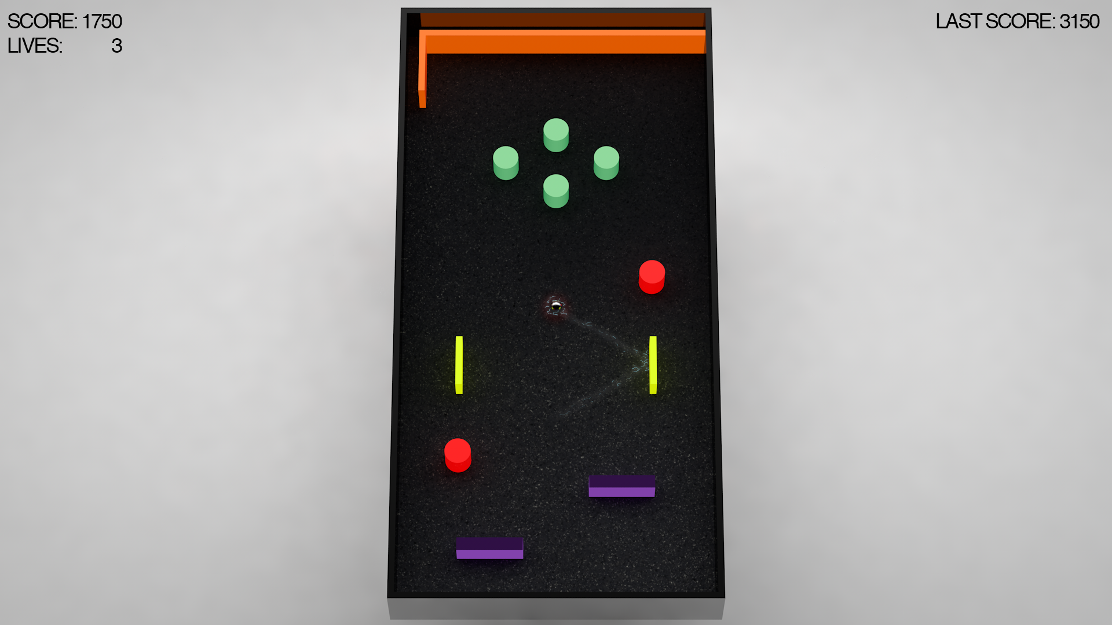
Bilder
Ursprüngliches Ziel der Optik, 3D-Rendering

Slide 4
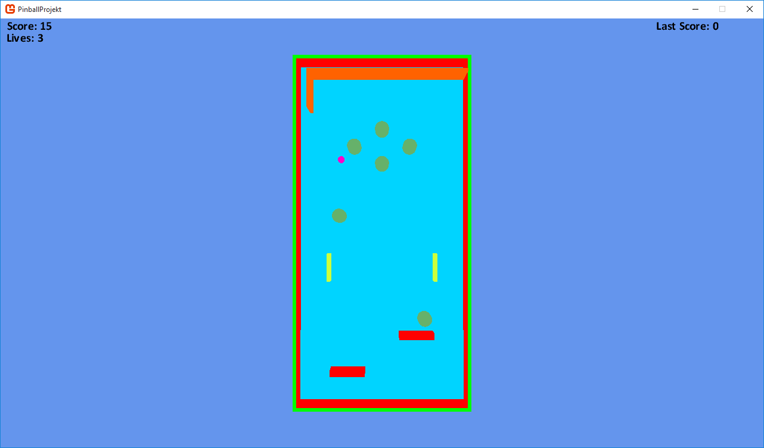
Bilder
Screenshot des fertigen Spiels 01

Slide 5
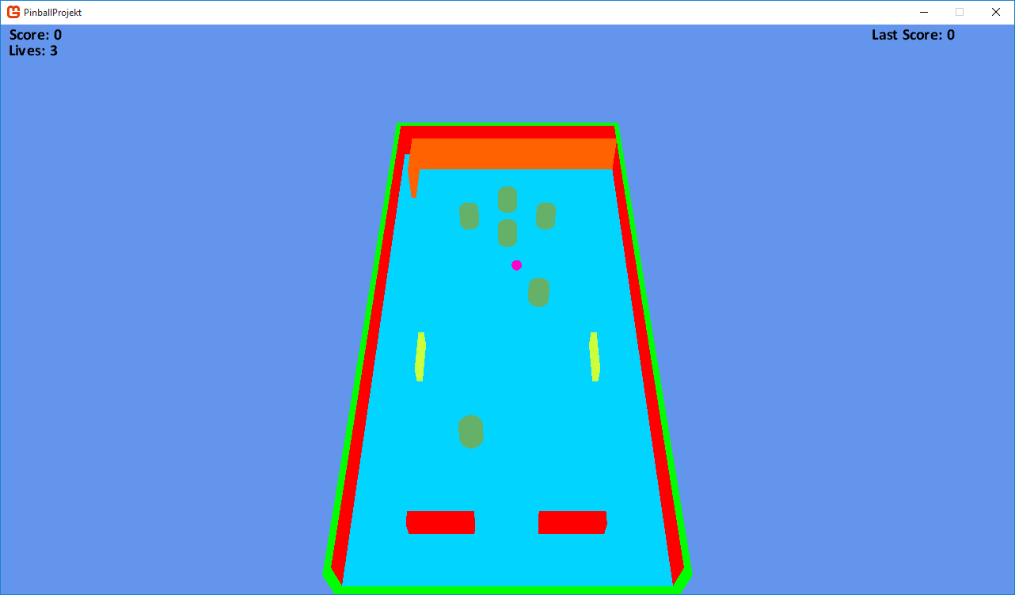
Bilder
Screenshot des fertigen Spiels 02

Slide 6
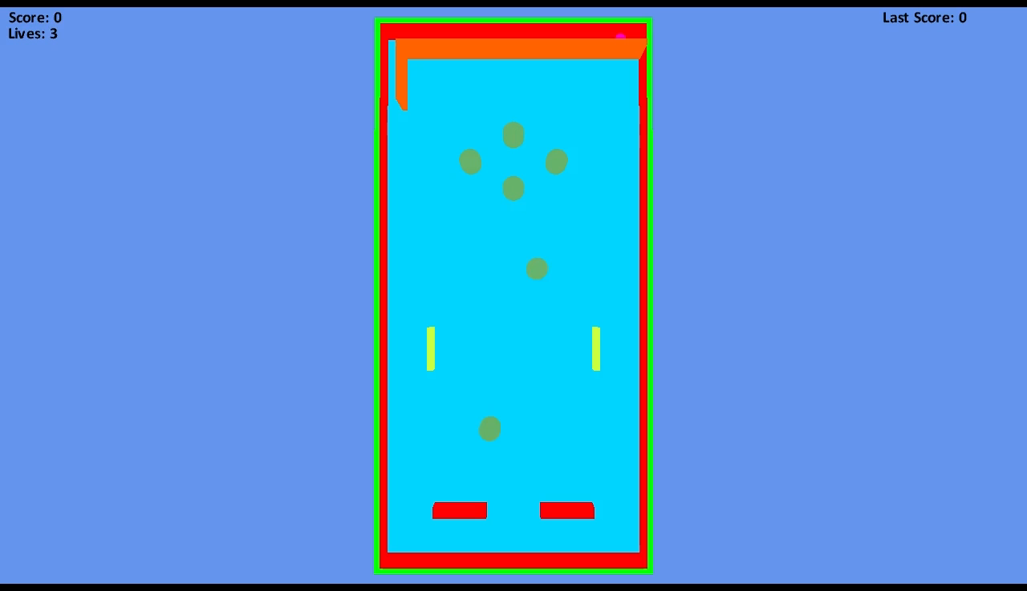
Video
Aufnahme eines Spieldurchlaufs

Slide 7
Systemarchitektur
Zuerst UnrealEngine (Node, C++)
Umstieg auf XNA (C#) → Unter Windows 10 nicht lauffähig
Umstieg auf MonoGame (C#)
Kompatibilität auf Windows beschränkt
Umgebung: Visual Studio 2015 Community

Slide 8
Systemarchitektur
Modellierung in Cinema4D
Modelleinbindung über MonoGame Pipeline (lädt .fbx in Content-Verzeichnis)
Modelle werden durch platzierte Matrizen gerendert
Für Animationen werden die Matrizen verschoben

Slide 9
Systemarchitektur
Komplett eigens programmierte Kollisionen und Physik
Kugel, Trigger und Bumper werden auf X-Z-Ebene bewegt
Punkte- und Lebenssystem

Slide 10
Urspruenglicher Plan & Meilensteine
Datum | Meilenstein | Hauptaufgaben | Lukas | Kevin | Andy | Christian
24.08.15 | 1 | Prototyp | Startschuss | Trigger (Reaktion auf Kugel) | Bumper (Reaktion auf Kugel) | Kugel (Bewegung durch das Spielbrett, Kollisionen)
14.09.15 | 2 | Fertigstellung | Animation der einzelnen Elemente | Spezialelemente & bewegliche Elemente | Leben | Punktesystem
28.09.15 | 3 | Optik & Menü | Texturieren | Probandentests | Bug-Fixing | Bug-Fixing
Funktionierender Prototyp (Kugel bewegt sich, Trigger & Bumper reagieren auf Kugel)
Fertigstellung des Prototyps inkl. Animation und Leben- und Punktesystem
Optik & Menü (Integration einer Menüoberfläche, Texturieren der Elemente sowie abschliessendes Bug-Fixing)

Slide 11
Realitaet
Späte Festlegung der Umgebung (Unreal, XNA, MonoGame)
Viel Einarbeitung notwendig, steile Lernkurve
Kaum Hilfe durch Internet
Zu viele parallele Projekte
Unverständliche Fehler in MonoGame (Default Lighting und Shader)

Slide 12
Aufgabenverteilung
Konzeption: Andy, Lukas, Kevin, Christian 05h
Einarbeitung in MonoGame: Andy, Lukas, Kevin, Christian 10h
Modellierung, Grafiken: Kevin 03h
Kugelphysik: Kevin, Christian 05h
Kollision (Rechteck): Andy, Lukas, Kevin, Christian 28h
Kollision (Zylinder): Andy 12h
Score und Leben: Lukas, Kevin 02h
Animation (Trigger, Bumper): Andy, Lukas, Kevin, Christian 04h

Slide 13
GDV SoSe 2015
Prof. Dr. Paul Grimm

